Slide 1
波士顿房价预测

Slide 2
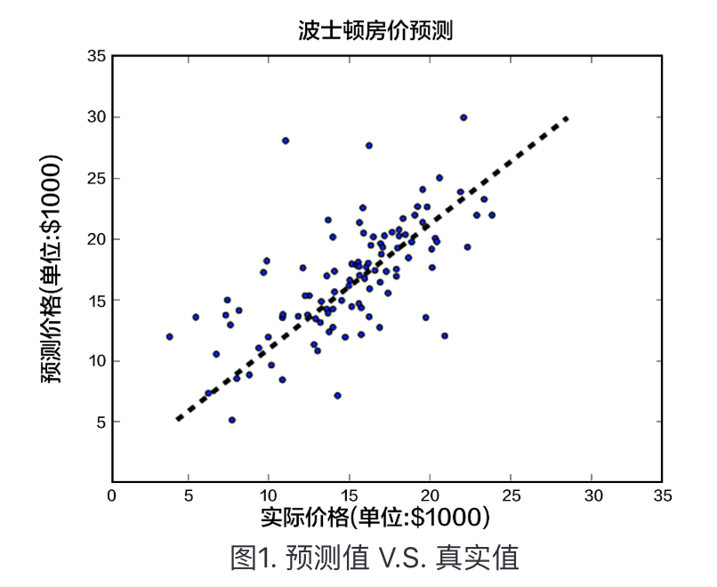
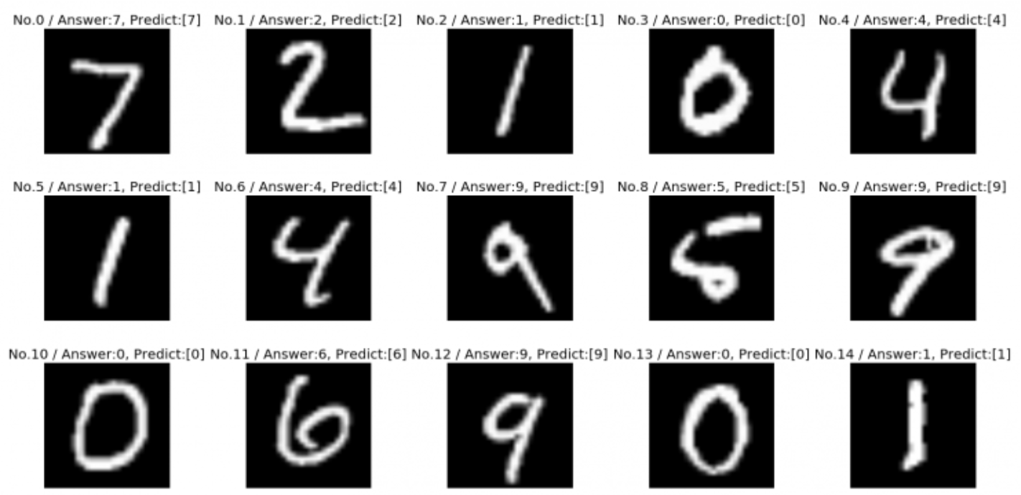
任务介绍
为帮助广大开发者快速入门，飞桨PaddlePaddle官网提供了两个经典例子：
房价预测
手写数字识别
本教程将在AI Studio上实践基于线性回归模型的房价预测，帮助大家快速入门。

Slide 3
模型选择
经典的线性回归（Linear Regression ）模型主要用来预测一些存在着线性关系的数据集。本教程使用真实的数据集建立起一个房价预测模型，并且了解到机器学习中的若干重要概念。
我们使用从UCI Housing Data Set获得的波士顿房价数据集进行模型的训练和预测。散点图展示了使用模型对部分房屋价格进行的预测。其中，每个点的横坐标表示同一类房屋真实价格的中位数，纵坐标表示线性回归模型根据特征预测的结果，当二者值完全相等的时候就会落在虚线上。所以模型预测得越准确，则点离虚线越近。

Slide 4
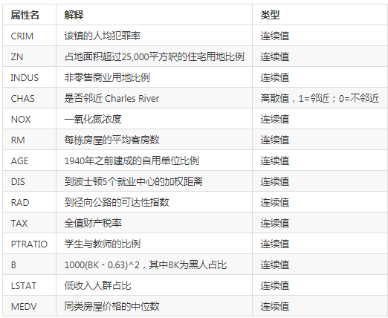
数据集
波士顿房价数据集
数据集共506行
每行14列
前13列用来描述房屋的各种信息
最后一列为该类房屋价格中位数
飞桨PaddlePaddle提供自动加载模块
训练集：paddle.dataset.uci_housing.train()
测试集：paddle.dataset.uci_housing.test()

Slide 5
实践流程
实践流程
准备数据
配置网络
定义网络
定义损失函数
定义优化算法
训练网络
模型评估
模型预测
训练网络
定义好模型结构之后，我们要通过以下几个步骤进行模型训练。
1. 网络正向传播计算网络输出和损失函数。
2. 根据损失函数进行反向误差传播，将网络误差从输出层依次向前传递, 并更新网络中的参数。
3. 重复1~2步骤，直至网络训练误差达到规定的程度或训练轮次达到设定值。

Slide 6

导入包
导入必要的包
paddle.fluid-→ 飞桨核心框架
numpy------→ python基本库，用于科学计算
os-----------→ python的模块，可使用该模块对操作系统进行操作

Slide 7
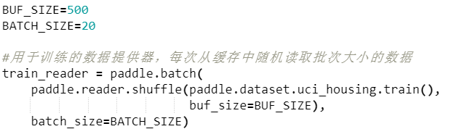
准备数据
训练数据集准备
paddle.dataset.uci_housing.train()表示获取uci_housing的训练集
paddle.reader.shuffle()表示每次缓存BUF_SIZE个数据项，并进行打乱
paddle.batch()表示按批次读取乱序后的数据，批次大小为BATCH_SIZE

Slide 8
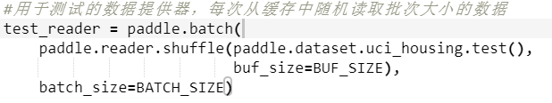
准备数据
测试数据集准备
paddle.dataset.uci_housing.test()表示获取uci_housing的测试集
paddle.reader.shuffle()表示每次缓存BUF_SIZE个数据项，并进行打乱
paddle.batch()表示按批次读取乱序后的数据，批次大小为BATCH_SIZE

Slide 9
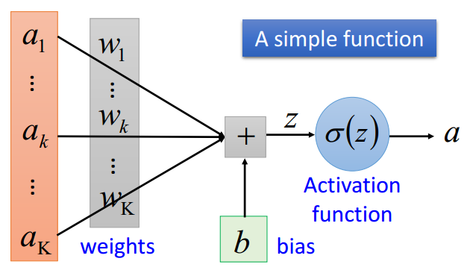
配置网络
定义简单的线性网络
对于波士顿房价数据集，假设属性和房价之间的关系可以被属性间的线性组合描述
线性回归的本质就是一个采用线性激活函数的全连接层（fully-connected layer）

Slide 10
配置网络
定义简单的线性网络
配置数据层，定义x:名称为x,形状为[13],数据类型为float32
定义真实值y,名称为y,形状为[1],数据类型为float32
fluid.layers.fc():全连接层。定义一个一层的网络

Slide 11
配置网络
定义损失函数
对于线性模型来讲，最常用的损失函数就是均方误差（Mean Squared Error, MSE）。
损失函数
损失函数定义了拟合结果和真实结果之间的差异，作为优化的目标直接关系模型训练的好坏。
Paddle fluid中提供了面向多种任务的多种类型的损失函数，如回归问题中的平均误差损失、分类问题中的交叉熵损失函数等

Slide 12
配置网络
定义优化算法
使用随机梯度下降算法进行优化，learning_rate代表学习率
随机梯度下降算法
SGD算法是从样本中随机抽出一组，训练后按梯度更新一次，然后再抽取一组，再更新一次，在样本量及其大的情况下，可能不用训练完所有的样本就可以获得一个损失值在可接受范围之内的模型了。

Slide 13
配置网络
上述模型配置完毕后，得到两个fluid.Program
fluid.default_startup_program() :
参数初始化操作会被写入fluid.default_startup_program()
fluid.default_main_program():
用于获取默认或全局main program(主程序)。
该主程序用于训练和测试模型。fluid.layers 中的所有layer函数可以向 default_main_program 中添加算子和变量。
是Fluid许多编程接口的缺省值。

Slide 14

训练网络
创建训练用Executor
✓ 指定程序运行的设备，fluid.CPUPlace()和 fluid.CUDAPlace(0)分别表示为CPU和GPU
✓ 创建一个Executor实例
✓ Executor接收传入的Program，并通过run()方法运行Program
定义数据映射器

Slide 15
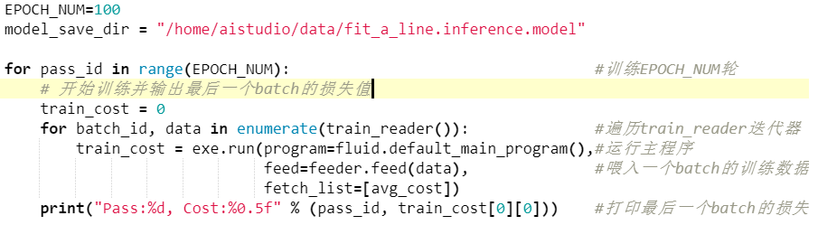
训练网络
开始进行网络训练
Executor接收传入的Program,并根据feed map(输入映射表)和fetch_list(结果获取表) 向Program中添加feed operators(数据输入算子)和fetch operators（结果获取算子)。 feed map为该Program提供输入数据。fetch_list提供Program训练结束后用户预期的变量。

Slide 16
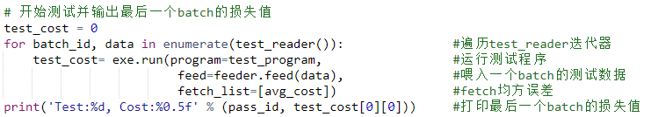
训练网络
开始进行网络训练
Executor接收传入的Program,并根据feed map(输入映射表)和fetch_list(结果获取表) 向Program中添加feed operators(数据输入算子)和fetch operators（结果获取算子)。 feed map为该Program提供输入数据。fetch_list提供Program训练结束后用户预期的变量。

Slide 17
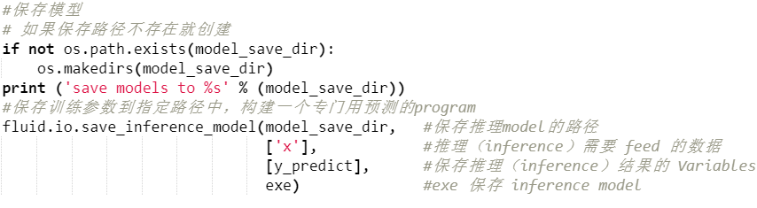
训练网络
save_inference_model()
构建一个专门用于推理的 Program，然后 Executor 把它和所有相关参数保存到 dirname 中
保存训练模型
第一个参数：dirname (str) – 保存推理model的路径
第二个参数：feeded_var_names (list[str]) – 推理（inference）需要 feed 的数据
第三个参数：target_vars (list[Variable]) – 保存推理（inference）结果的 Variables
第四个参数：executor (Executor) – executor 保存 inference model

Slide 18
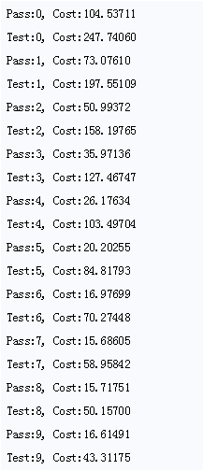
模型评估
网络训练过程中输出如下：
测试
测试与预测不同。
测试是为了试用于测试数据集预测并与真实结果对比，评估当前模型的好坏。
测试集不属于训练集，所以测试集的预测结果的好坏能够体现模型的泛化能力。
在训练过程中，我们可以看到输出的损失值在不断减小，证明我们的模型在不断收敛。

Slide 19
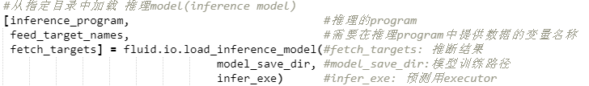
模型预测
创建预测用Executor
读取预测模型
load_inference_model() 这个函数的返回有三个元素的元组
● Program 是一个 Program ，它是推理Program。
● feed_target_names 是一个str列表，它包含需要在推理 Program 中提供数据的变量的名称。
● fetch_targets`是一个 Variable 列表，从中我们可以得到推断结果。

Slide 20
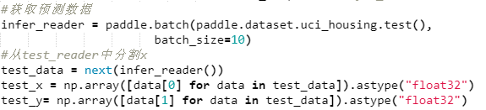
模型预测
定义预测数据
paddle.dataset.uci_housing.test()表示获取uci_housing的测试集
paddle.batch()表示按批次读取乱序后的数据，批次大小为10
将数据集分为test_x和test_y，将test_x喂入训练好的模型

Slide 21
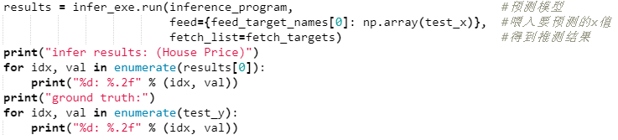
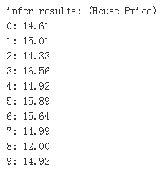
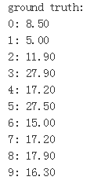
模型预测
开始预测
输出结果

Slide 22
感谢聆听
有什么问题吗？

